Slide 1
Древний Рим

Slide 2
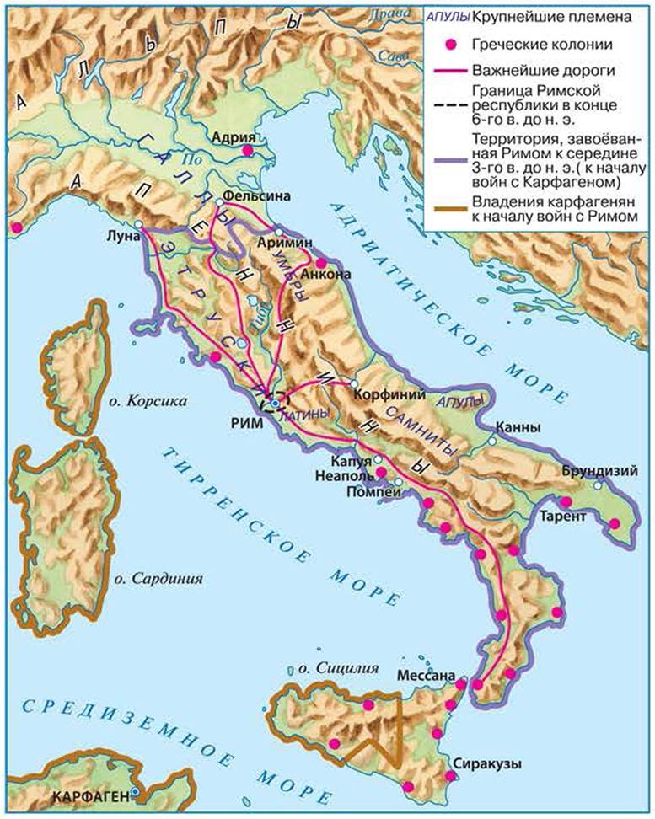

Slide 3
Древнейший Рим
Рим расположен на берегу реки Тибр в Италии
Италия расположена на Апеннинском полуострове
В древности Рим был столицей государства Рим
Вокруг Рима: Египет, Палестина, Сирия, Малая Азия, Балканский полуостров (Греция и Македония), Италия
Страна Италия похожа на сапог

Slide 4
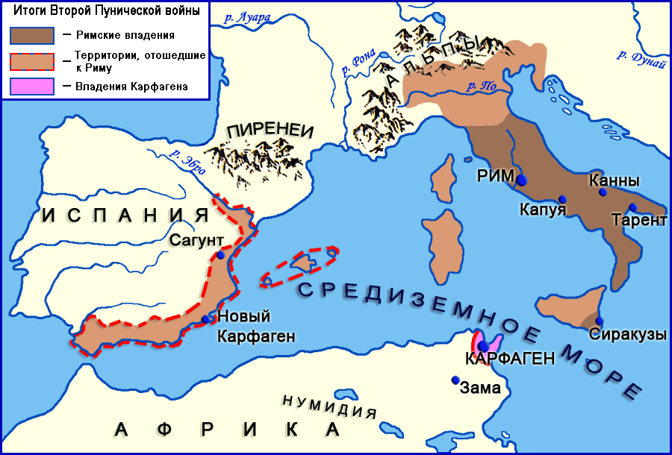

Slide 5
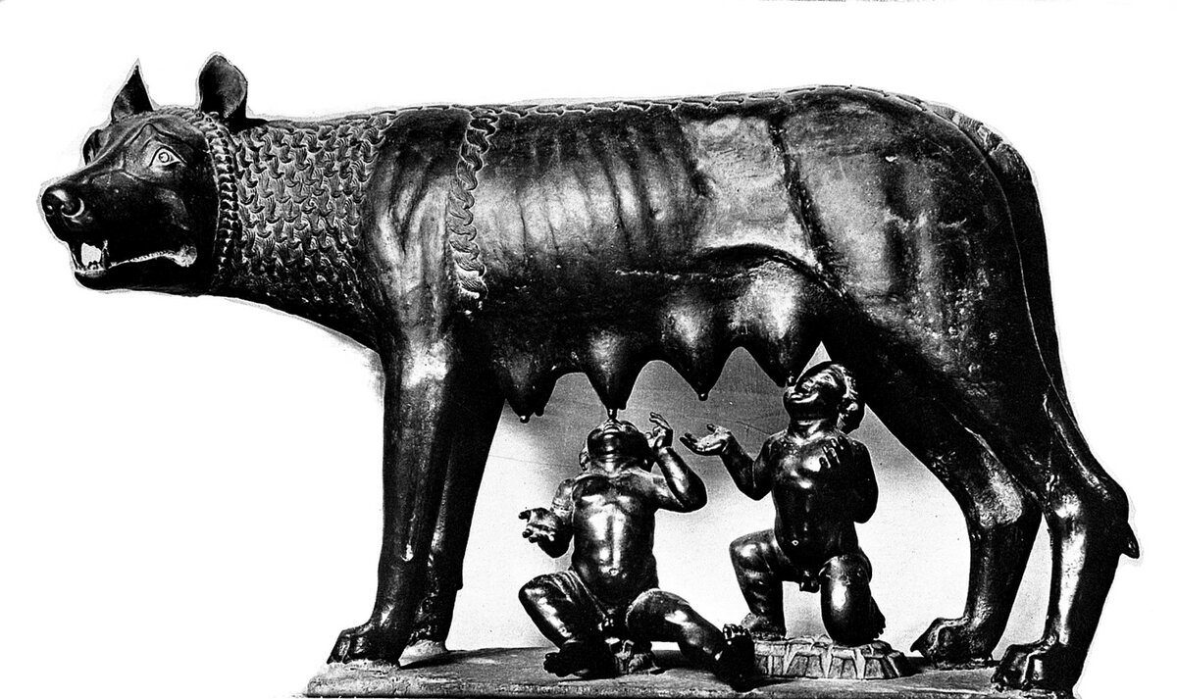
Легенда об основании Рима

Slide 6
Легенда
В этой легенде рассказывается о тех временах, когда Рима еще не было. По левому берегу Тибра в его нижнем течении жило племя латинов, говорившее на латинском языке

Slide 7
Легенда
В одном из латинских городков, который назывался Альба-Лонга, правил царь Нумитор. У него был сын и дочь Рея-Сльвия. Младший брат Нумитора, коварный Амулий, решил захватить власть в Альба-Лонге. Во главе вооруженных приспешников проник он в царский дом, перебил охрану и стал глумиться над лишенным власти братом: «Радуйся, что жив, Нумитор! Твой сын убит, а дочь не выйдет замуж. По моей воли станет она весталкой.Её ждут почести, которые заменят и мужа, и детей!»- «Буд ты проклят, Амулий!- отвечала Рея-Сильвия.- Насильно делаешь меня весталкой, но не заставишь забыть того, кого люблю!»- «Что за бредни, дерзкая девчонка, кто он?»- «Марс- бог войны!»

Slide 8
«…Итак, Рея-Сильвия стала весталкой. Почему злой Амулий заставил Рею-Сильвию быть жрицей богини Весты?» Но не прошло и года, как опят встревожено зашумел город Альба-Лонга. Царю Амулию доложили: «Весталка родила двух мальчиков- близнецов, она клянется. Что их отец сам бог войны Марс!»- «Лжет,- закричал Амулий,- и казни не избежит! Эй, слуги, утопите близнецов в Тибре,а их мать закопайте в землю».
Потащили слуги корзину с близнецами к Тибру. Но река разлилась, к ее руслам не подойти. Нерадивые слуги бросили корзину на мелководье и ушли по домам. Однако корзина не утонула, зацепилась за ветви большого дерева. На жалобный крик близнецов прибежала волчица, она согрела их своим телом и накормила волчьим молоком. Латины верили в то, что волк- священное животное Марса и это он послал волчицу, чтобы спасти своих сыновей.

Slide 9
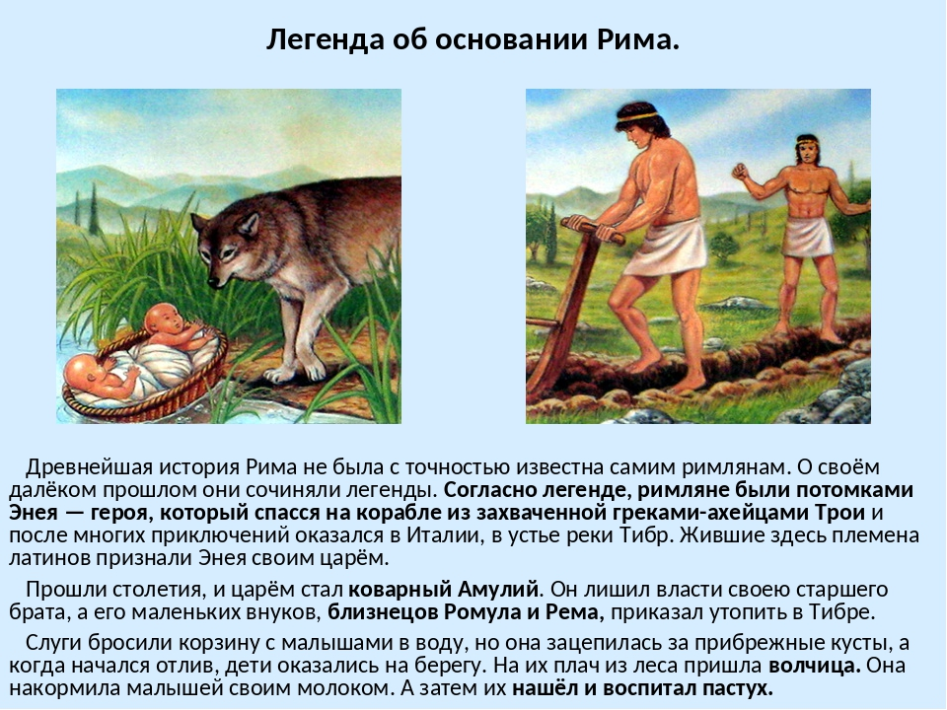

Slide 10
Мимо проходил один из пастухов Амулия. Он нашел корзину и принес ее домой. Пастух и его жена дали мальчикам имена Ромул и Рем и воспитали их смелыми и сильными. Когда близнецы выросли и узнали тайну своего рождения, они решили отомстить за мать и деда. Вооружив друзей и сторонников, Ромул и Рем ворвались в царский дом и убили Амулия. Вернулся в свое жилище седой Нумитор.
«Цаствуй, дед,- сказали Ромул и Рем,- и да продлят боги твою жизнь! Мы же хотим основать новый город на том месте, где были вскормены волчицей».

Slide 11
Час за часом ищут Ромул и Рем заветное место, но все холмы так похожи друг на друга. Наконец, Ромул нашел холм (Палатин) и заявил «Здесь будем строить…Город назовем моим именем!»- «Почему твоим?»- вспылил Рем.- Я выбираю другой холм». Позже выбранный Ремом холм стал называться Капитолием.
Как и задумал, Ромул и его сторонники приступили к строительству города на Палатине, они стали возводить стену. Рем, издеваясь, перепрыгнул через каменную кладку: «То не стена, а груда камней и мусора!» Взбешенный Ромул нанес брату смертельный удар : «Так будет со всяким, нарушившим границы города!»

Slide 12
Ромул- основатель и первый царь Рима
12 ликторов- царские телохранители
753 г. до н.э- год основания Рима

Slide 13
Природные условия Древней Италии
Сходства с Грецией | Различия с Грецией
Морская страна («почти остров») Южная теплая страна | Горы (Апеннинские) Почвы Дожди Реки

Slide 14
Патриции- потомки древнейших жителей
Плебеи- переселенцы из разных областей Италии

